Slide 1
Практическая работа по созданию смарт-контракта для проката электрических самокатов
Подготовила ученица 10В класса Короткова Дарья

Slide 2
Создание системы электрических самокатов:
Администратор:
Объявление администратора
Смена администратора
Условия использования самоката с учетом параметров пользователя
Управление самокатом:
Создание самоката
Структура самоката(информация)
Управление арендой:
Аренда самоката
Поиск свободного самоката
Возврат самоката

Slide 3
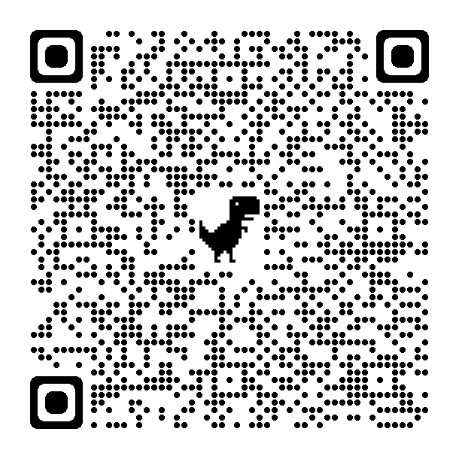
Смарт-контракт:

